Slide 1
OLAP un OLTP
Datu noliktava ir centrālā datu glabātuve, kas satur datus, kas savākti no uzņēmuma datu bāzēm ar mērķi veikt analīzi. Šie dati tiek izmantoti OLAP lietojumprogrammās, lai vēlāk atvieglotu lēmumu pieņemšanu.
Dati tiek glabāti un organizēti datu noliktavā analītiskai apstrādei par ilglaicīgiem periodiem, tāpēc datus glabā kā kāda noteikta laika momentuzņēmumu un datus vienreiz ievadot datu noliktavā, tie nedrīkst mainīties.
Tradicionālās OLTP sistēmās dati tiek saukti par operatīvo informāciju jeb operatīviem datiem (operational data) un šie dati pārsvarā ir mainīgi, bet datu noliktavu sistēmās datu sauc par lēmumu atbalsta datiem (decision support data) un šie dati ir nemainīgi.

Slide 2
MOLAP - Multidimensional OLAP-datu glabāšanas metode, kur izejas dati un agregēti tiek saglabāti daudzdimensionalajā datu bāzē.
ROLAP - Relational OLAP- datu glabāšanas metode. Izejas dati atrodas tajā pašā relāciju datu bāzē, kur pirms tam arī atradās, bet agregāciju dati tiek ievietoti speciāli izveidotās relāciju tabulās, tajā pašā datu bāzē.
HOLAP - hibrīdu OLAP, kas ļauj savienot abas pieejas- MOLAP+ROLAP

Slide 3
Operatīvie dati | Lēmumu atbalsta dati
Lietojumorientēti- dati apraksta daļēju biznesa procesu vai funkcionalitāti. Piemēram, pilnīgi normalizēta lidostas sistēma ar atsevišķām tabulām katram biznesa procesam- lidmašīna, termināls, pasažieris utt. | Priekšmetorientēti- dati apraksta noteiktu biznesa priekšmetu, piemēram, ieņēmumi no reisa, informācija par pasažieri. Denormalizēti (denormalized) dati, kur viens ieraksts (record) var nosegt visu biznesa procesu.
Detalizēti dati- piemēram ,dati par visiem pasažieriem, kas lidoja ar konkrētu reisu. | Apkopoti vai attīrīti dati- dati ar sarežģītiem aprēķiniem. Piemēram, visu reisu ieņēmumi par 1 mēnesi utt.
Struktūra ir statiska | Struktūra ir dinamiska- jauni datu kubi var tikt veidoti, kad rodas nepieciešamība. Eksistējoši kubi var tik paplašināti pievienojot jaunas dimensijas vai dimensiju līmeņus.
Paredzēti ievades operatoriem. Dati tiek strukturizēti tā, lai datu ievade būtu ātra un precīza, dodot ievades operatoram tik daudz palīdzības, cik nepieciešams | Paredzēti lēmējpersonām. Dati tiek strukturēti tā, lai varētu veikt analīzi dažādos līmeņos no dažādiem biznesa aspektiem
Nepastāvīgi - var tik mainīti | Pastāvīgi - pēc ievades nemaina

Slide 4
Operatīvie dati | Lēmumu atbalsta dati
Vajadzības ir zināmas pirms sistēmas izstrādes | Vajadzības nav pilnībā izprastas pirms sistēmas izstrādes
Seko klasiskam projektēšanas dzīves ciklam, kur projektēšanas iterācija tiek pabeigta, kad dati ir normalizēti un tiek apmierinātas lietotāja vajadzības | Pilnīgi atšķirīgs projektēšanas cikls, kur tiek ņemti eksistējošas datu struktūras (data structures) un šos datus piekārto analīzes veikšanai.
Veiktspēja ir svarīga, jo eksistē daudzi lietotāji, kuri var piekļūt vieniem un tiem pašiem datiem | Veiktspējas problēmas netiek apskatītas kā nopietns drauds, jo tiek prognozēts daudz mazāks lietotāju skaits, kas varētu piekļūt vieniem un tiem pašiem datiem.
Paredzēti transakciju veikšanai | Paredzēti analīzes veikšanai
Jābūt visu laiku pieejamiem (tiek pamatīgi plānoti pasākumi datu rezerves kopiju veidošanai un datu atjaunošanai no rezerves kopijām) | Nav tik stingru noteikumu datu pieejamībai, tāpēc pasākumi datu rezerves kopiju veidošanai un datu atjaunošanai no rezerves kopijām var būt mazāk stingri.
Parasti tiek izgūti kā noteikts ieraksts jebkurā laika momentā. Tas noved pie ļoti maza datu apjoma apstrādes jebkurā laikā. | Parasti tiek izgūti kā ierakstu kopa, kas noved pie lieliem datu apjomiem vienā noteiktā laikā
Atspoguļo pašreizējo situāciju | Atspoguļo datu laikā (vēsturiskus datus)

Slide 5
Tipiskām datu noliktavām ir operatīvo datu avoti, kas apgādā ar datiem datu noliktavu. Tādi avoti var būt dažāda veida uzņēmuma datu bāzes.
Lai dati nonāktu datu noliktavā tos no sākuma vajag apstrādāt un ielādēt datu noliktavā. To parasti dara ar speciāliem rīkiem datu transformācijas servisiem (Microsoft ).
Noliktavas pārvaldnieks izpilda visas darbības, kas saistās tieši ar datu noliktavu - datu kubu veidošana, datizraces (data mining) modeļu veidošana, dimensiju veidošana, datu noliktavas datu arhivēšana utt.
Vaicājumu menedžeris tiek izmantots datu izgūšanai no datu noliktavām.
Microsoft pieejas līdzekļi ir vairāki - PivotTable serviss (service), MDX vaicājumu valoda, OLE DB un ADO objekti.

Slide 6
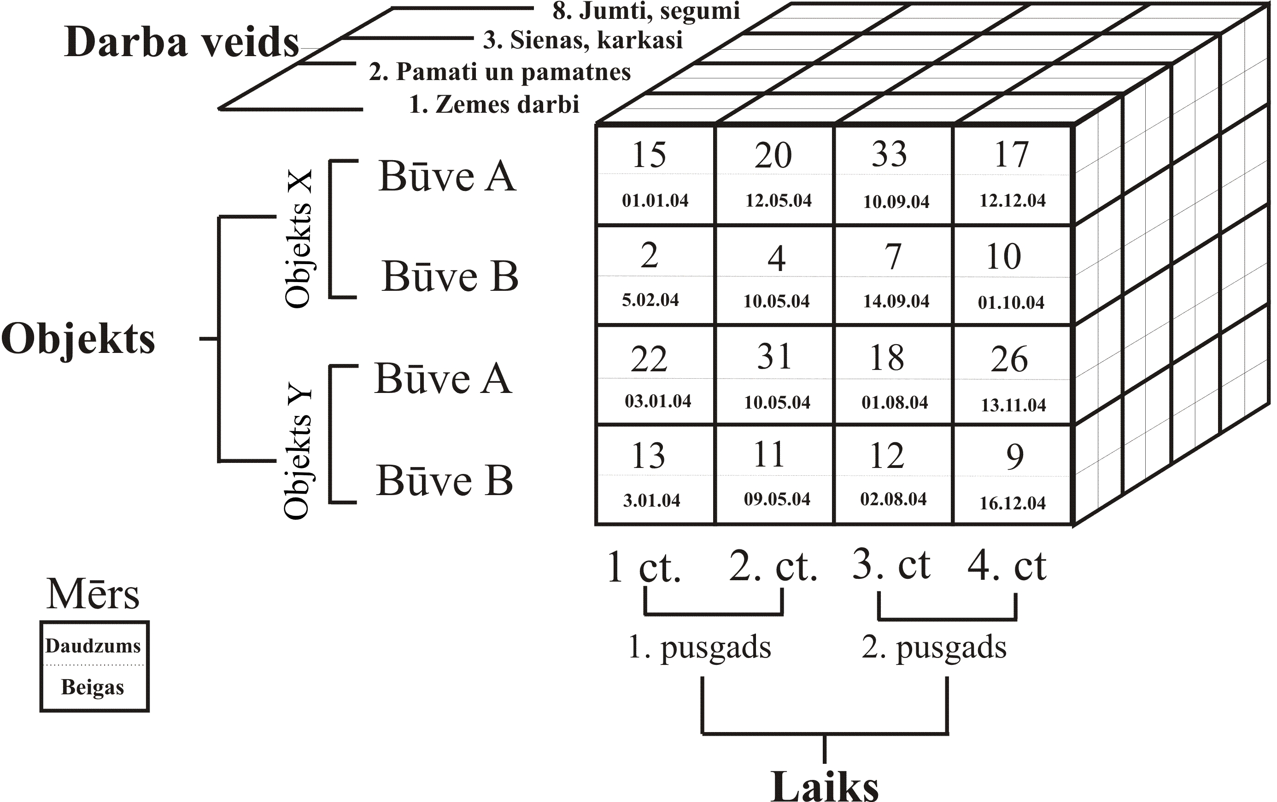
Datu noliktava
Datu noliktavas un datu vitrīnas tehnoloģijas pamatā ir daudzdimensionāla datu organizācija.
Šīs struktūras ir kubi (trīs dimensiju variants) un hiperkubi (četru un vairāk dimensiju variants).
Kuba dimensiju vērtību (koordinātu) krustošanas punktā var būt vairāk kā viens datu elements, kuru tiek saukti par faktiem jeb mēriem (measure)

Slide 7
Datu vitrīna
Analītiķis var izveidot dažādus kuba šķēlumus.
Parasti datu analizētāju neinteresē atsevišķajos kuba punktos glabājamie dati. Viņu interesē integrētie dati, kas tiek iegūti agregējot noteikta kuba apakšapgabala datus.
Kā agregācijas funkcijas parasti tiek izmantotas SUM(), MIN(), MAX(), COUNT()

Slide 8
Daudzdimensiju datu izgūšana
Daudzās datu bāzes vadības sistēmās (Oracle, DB2, Informix, PostgreSQL) tiek izmantoti SQL (Structured Query Language) paplašinājumi (struktūras GROUP BY CUBE, GROUP BY ROLLUP, GROUPING() un citas) daudzdimensiju datu bāzes vaicājumu realizēšanai.
Firma Microsoft ir izstrādājusi datu izgūšanas valodu MDX (MultiDimensional eXpression language) speciāli daudzdimensiju datu bāzēm.
Līdzīgi kā SQL relāciju datu bāzēm, MDX nodrošina datu izgūšanas un analīzes iespējas datu noliktavām un vitrīnām.

Slide 9
MDX
Daudzdimensiju izteiksmju valodu (MultiDimensional Expressions, MDX) lieto, lai izgūtu datus no datu noliktavām un vitrīnām.
Sākotnēji MDX valoda bija (un ir arī tagad) MS SQL Server servera datu noliktavas realizēšanas un apstrādes programmas Analysis Service neatdalāma sastāvdaļa.
Vēlāk, izmantojot ADO objektu tehnoloģiju un datu gādnieku DB for OLAP Services, bija iespējas veidot dažādus lietojumus datu izgūšanai ar MDX valodas vaicājumiem no datu noliktavām un datu vitrīnām, kuras veidotas ar Microsoft tehnoloģijām

Slide 10
Daudzdimensiju dati tiek glabāti struktūrās, kurās ir vairāk kā divas dimensijas. Šīs struktūras ir kubi un hiperkubi.
Kubam norādīto dimensiju vērtību krustošanās punktā var būt vairāk kā viens datu elements jeb mērs (measure).
Dimensijai var eksistēt hierarhiski pakārtoti līmeņi. Zemākajā jeb “lapu” līmenī ir dimensiju locekļu (members) vērtības.
SQL valodas vaicājums atgriež divu dimensiju datu apakškopu no tabulas vai tabulām, bet MDX vaicājums - daudzdimensiju datu apakškopu no kuba jeb hiperkuba.

Slide 11
Norādot vairāku dimensiju locekļu vērtības, daudzdimensiju struktūrā veidojas šūnas (cells), kurās atrodas meklējamie dati. Lai identificētu un iegūtu šos datus, MDX izmanto atsauces sistēmu (references system), kuru sauc par hierarhisku norādi (tuple). Izmantojot hierarhiskās norādes var identificēt katru šūnu kubā. Atsauces nolūkam, mēri kubā tiek apskatīti kā slēgta dimensija, kuras nosaukums ir Measures (mēri).
Ja hierarhiskās norādes izdala vairākas šūnas kubā, veidojas sekcijas, kuras sauc par šķēlēm (slices). MDX vaicājumā asis (axis) un šķēlumi (slicer) tiek definēti ar hierarhiskām norādēm.
Ir iespējams izveidot nosauktu datu kopu (named set) lietojot pseidonīmu (alias).

Slide 12
RĪGA
CENTRS
FILIĀLES
ELIZABETE
ĀRPUS RĪGAS
KURZEME
MOBĪLĀ BANKA
0,85
0,85
0,95
0,95
0,35
0,35
P
A
K
A
L
P
O
J
U
M
I
ATTĀLINĀTIE NORĒĶINI
TELEFONBANKA
0,35
0,95
0,95
0,85
0,85
0,85
ATM DARĪJUMI
0,95
0,35
0,35
0,85
0,95
0,35
VALŪTAS DARĪJUMI
0,35
0,95
0,85
0,35
0,95
0,95
DARĪJUMI AR KONTU
MAKSĀJUMI
0,95
0,85
0,95
0,35
0,35
0,95
KONTU APSTRĀDE
0,35
0,95
0,85
0,95
0,35
0,95
JAN
FEB
MAR
APR
MAI
JŪN
Locekļi
1.CETURKSNIS
2.CETURKSNIS
Līmeņi
LAIKS
Dimensija
dimensiju LAIKS veido datu hierarhija LAIKS – CETURKSNIS – MĒNESIS
dimensiju PAKALPOJUMI veido datu hierarhija PAKALPJUMI – PAKALPOJUMU TIPI – PAKALPOJUMU VEIDI

Slide 13
Ja jānoskaidro kādi bija ienākumi filiālēs par pakalpojumu kategorijām 1. ceturksnī, tad vaicājuma pieraksts ir šāds:
  SELECT [Fililales].[FilNos].Members ON ROWS,
  [Pakalpojumi].[Pak Kat].Members on COLUMNS
  FROM Test2
  WHERE [Laiks].[All Laiks].[1];

Slide 14
Meklēšanas noteikumi tiek definēti izmantojot dimensijas. Tiek norādīts:
  apskatāmās dimensijas;
  analizējamie dimensijas hierarhiskie līmeņi (levels);
  zemāko dimensiju līmeņu locekļu (members) vērtības.
Lai veidotu izgūstamo datu aprakstu, tiek lietoti interesējošo datu vienību jeb faktu apzīmējumi un izmantojamo datu agregēšanas funkciju nosaukumi (SUM, COUNT, MIN, MAX un t.t.). Faktu datu vienības tiek sauktas arī par mēriem (measures). Visi fakti tiek iekļauti mēru dimensijā (formāls veidojums).

Slide 15
MDX pamatjēdzieni
Lietotājs papildus var vaicājumos izmantot daudzas iebūvētās un arī lietotāja definētās funkcijas. MDX valoda operē ar šādiem datu objektu tipiem:
  datubāzes dimensija ir dimensijas atribūtu kolekcija, kas ir saistīta ar atslēgas atribūtu, kurš norāda uz attiecīgajiem faktiem mēru dimensijā;
  dimensijas atribūts ir saistīts ar vienu vai vairākām kolonām dimensiju tabulā un satur locekļus;
  atslēgas atribūts ir datu bāzes dimensijas atribūts, pie kura ir piesaistītivisi citi dimensijas atribūti un kurš realizē sasaisti ar faktiem jeb mēriem. Atslēgas atribūts parasti nosaka dimensijas granularitāti (sīkāko sadalījumu).

Slide 16
atribūtu hierarhija ir atribūtu locekļu hierarhija, kas iekļauj sekojošus līmeņus:
  lapu līmeni (nav pakārtotu līmeņu);
  starplīmeņus (intermediate) levels;
  neobligāto All (visi) līmeni. Loceklis All satur visu lapu elementu agregēto vērtību.
loceklis ir dimensijas atribūta vērtība, arī mēru dimensijai. Loceklis hierarhijā var būt:
  “lapas” loceklis (leaf element), kuram nav bērna locekļu;
  “vecāku” loceklis (parent member), kuram ir bērna locekļi, un tas satur bērna locekļu vērtību agregētu;
  “bērna” loceklis (child member) atrodas hierarhijā zem augšējā saknes līmeņa;
  datu loceklis (data member), ir “bērna” loceklis, kas ir saistīts ar “vecāku” locekli “vecāku – bērnu” hierarhijā. Datu loceklis biežāk satur datu vērtību priekš “vecāku” elementa, nevis agregētu vērtību saviem “bērna” elementiem.

Slide 17
hierarhiska norāde (tuple) ir hierarhiska objektu virkne, kurā objekti var būt hierarhiski atkarīgi viens no otra. MDX valodā objekti parasti var būt dažādas dimensijas, to līmeņi un locekļi. Tādu virkni ir pieņemts iekļaut parastās iekavās:
  ([dimensija].[līmenis].[locekļa nosaukums])
šūna (cell) ir datu kuba vienība, kura beidojas norādot visu dimensiju lapu locekļus. Šūnā tiek glabāta fakta jeb mēra vērtība.
kopa (set) ir hierarhisko locekļu vai hierarhisko norāžu kolekcija. Kolekcijā ietvertie locekļi vai hierarhiskās norādes tiek iekļautas figūriekavās:
  {1998, 1999, 2000} vai
  {Dim_1.[līmenis_1].[loceklis_A], Dim_1.[loceklis_1].[loceklis_B]}
aprēķināmais loceklis (calculated members) ir dimensijas elements, kurš tiek definēts un aprēķināts vaicājuma izpildes laikā. Aprēķināmais loceklis atbilst datu rakstiem (rindām) dimensijas tabulā.
  WITH MEMBER [Measures].[Nodokļi] AS ‘[Measures].[Alga]*0.26’
locekļu funkcijas (member functions).
  Dim_laiks.FirstChild = Dim_laiks.[pirmais pusgads]

Slide 18
MDX valodas vaicājuma pamatsintakse
SELECT {[<ass apraksts>[,<ass apraksts>…]]} ON COLUMNS
{[<ass apraksts>[,<ass apraksts>…]]} ON ROWS
FROM [<kuba nosaukums>]
WHERE ([<šķēluma aprakts>],([ šķēluma aprakts],...))
SELECT rindas definējums ietver divas sadaļas: ON COLUMNS un ON ROWS. Ja šo sadaļu nav, vaicājums atgriezīs faktu jeb mēru agregācijas rezultātu. Tiks izmantota agregācijas funkcija “pēc noklusējuma”.
Aiz slēgvārda FROM nosaka, no kura datu kuba vai hiperkuba dati tiks izgūti.
Aiz slēgvārda WHERE nosaka, kādās šķelēs jeb sekcijās (slicer) lietotājs-analītiķis vēlas apskatīt kuba datus. Ja tiks norādītas visu dimensiju elementu vērtības, vaicājums atgriezīs tikai vienu šūnu.

Slide 19
MDX valoda pieļauj sekojošas asu specifikācijas:
<ass specifikācija>::= <kopa> ON <ass nosaukums>, kur ass nosaukums ir:
  ON COLUMNS vai AXIS(0);
  ON ROWS vai AXIS(1);
  ON PAGES vai AXIS(2);
  ON SECTIONS vai AXIS(3);
  ON CHAPTERS vai AXIS(4);
  AXIS(indekss).
Pirmās divas asis ir obligātas, ja tiek izmantotas citas ass specifikācijas.

Slide 20
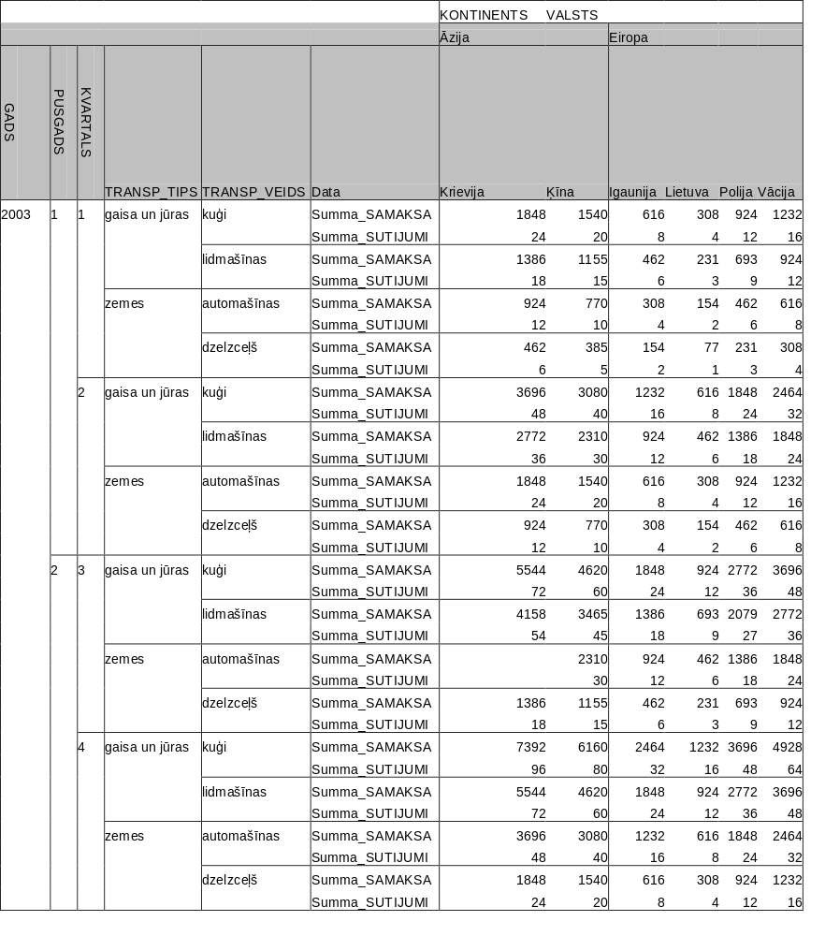

Slide 21


SELECT
{[GADS] }ON COLUMNS,
{[VALSTS].[Lietuva] }ON ROWS
FROM OCWCube
WHERE ([MeasuresLevel].[Sum_SUTIJUMI])
SELECT
{[GADS].children }ON COLUMNS,
{[VALSTS].[Lietuva] }ON ROWS
FROM OCWCube
WHERE ([MeasuresLevel].[Sum_SUTIJUMI])
Funkcijas Children rezultāts ir gandrīz tāds pats, kā tad, ja izmanto funkciju Members, bet tā nedod kopsummu par dimensiju
SELECT
{[GADS].members }ON COLUMNS,
{[VALSTS].[Lietuva] }ON ROWS
FROM OCWCube
WHERE ([MeasuresLevel].[Sum_SUTIJUMI])

Slide 22



SELECT
{[GADS].[2003].children }ON COLUMNS,
{[VALSTS].[Lietuva] }ON ROWS
FROM OCWCube
WHERE ([MeasuresLevel].[Sum_SUTIJUMI])
SELECT
{[GADS].[2003], [GADS].[2004] }ON COLUMNS,
{[VALSTS].[Lietuva] }ON ROWS
FROM OCWCube
WHERE ([MeasuresLevel].[Sum_SUTIJUMI])
SELECT
{[GADS].[2003], [GADS].[2004], [GADS].[2005] }ON COLUMNS,
{[VALSTS].[Lietuva] }ON ROWS
FROM OCWCube
WHERE ([MeasuresLevel].[Sum_SUTIJUMI])

Slide 23


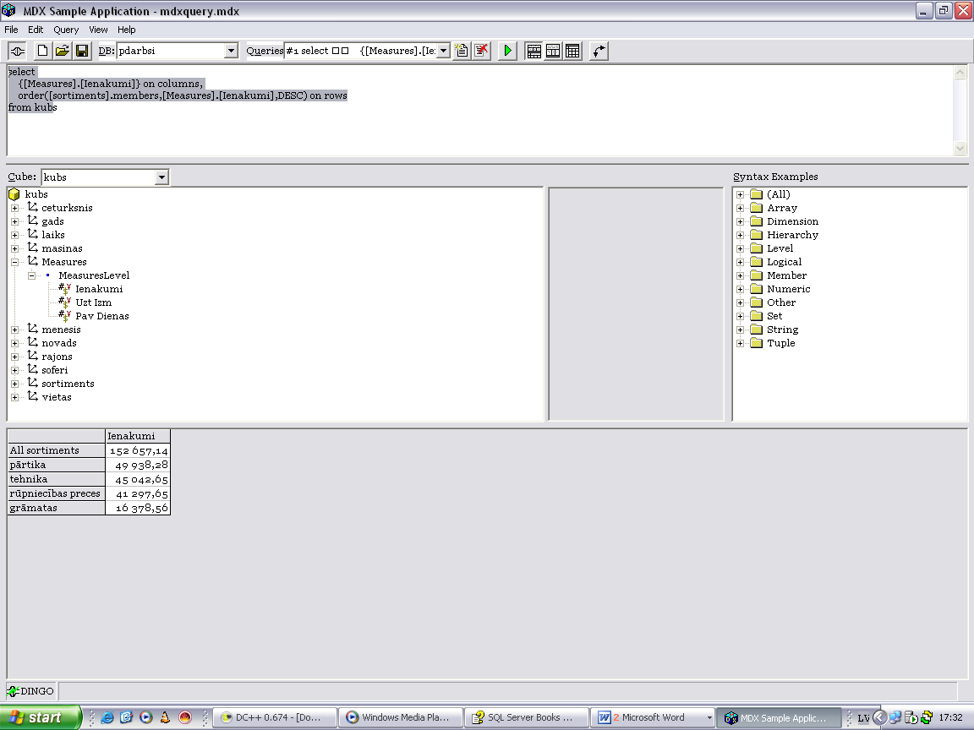
SELECT
{[GADS].[2003], [PUSGADS].[1] }ON COLUMNS,
{[VALSTS].[Lietuva] }ON ROWS
FROM OCWCube
WHERE ([MeasuresLevel].[Sum_SUTIJUMI])
SELECT
{[GADS].[2003] }ON COLUMNS,
{[VALSTS].[Lietuva] }ON ROWS
FROM OCWCube
WHERE ([MeasuresLevel].[Sum_SUTIJUMI], [TRANSP_TIPS].[gaisa un jūras])
select {[Measures].[Ienakumi]} on columns,
order([sortiments].members,[Measures].[Ienakumi],DESC) on rows
from kubs

Slide 24
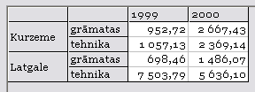
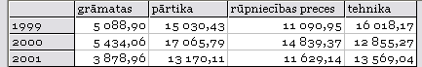
select
{[gads].[All gads].[1999],[gads].[All gads].[2000]} on columns,
{
([novads].[All novads].[Kurzeme],[sortiments].[All sortiments].[grāmatas]),
([novads].[All novads].[Kurzeme],[sortiments].[All sortiments].[tehnika]),
([novads].[All novads].[Latgale],[sortiments].[All sortiments].[grāmatas]),
([novads].[All novads].[Latgale],[sortiments].[All sortiments].[tehnika])
} on rows
from kubs
where [Measures].[Ienakumi]
With member [Measures].Pelna as
'[Measures].[Ienakumi]-[Measures].[Uzt Izm]'
select
{[sortiments].[Sortiments].members} on columns,
{[gads].[Gads Laiks].members} on rows
from kubs
where ([Measures].Pelna)

Slide 25
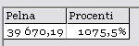
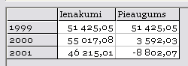
with
member [Measures].Pelna as '[Measures].[Ienakumi]-[Measures].[Uzt Izm]'
member [Measures].Procenti as '[Measures].Pelna/[Measures].[Uzt Izm]',
Format_string='#.#%'
select
{[Measures].Pelna, [Measures].Procenti} on columns
from kubs
with
member [Measures].[Pieaugums] as
'([Measures].[Ienakumi])-([Measures].[Ienakumi].[gads].PrevMember)'
select
{[Measures].[Ienakumi], [Measures].[Pieaugums]} on columns,
{[gads].[Gads Laiks].members} on rows
from kubs

Slide 26
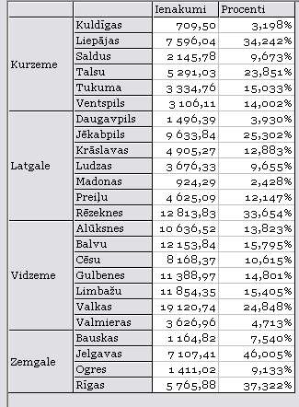
with
member [Measures].Procenti as
'([vietas].CurrentMember,[Measures].[Ienakumi])/
([vietas].CurrentMember.Parent,[Measures].[Ienakumi])', Format_string='#.000%'
select
{[Measures].[Ienakumi], [Measures].Procenti} on columns,
NonEmptyCrossjoin([novads].[Novads].members,
[vietas].[Rajons].members) on rows
from kubs

Slide 27
MDX funkcijas
masīvu (array) funkcijas:
  SetToArray – pārveido vienu vai vairākas kopas, lai tās varētu izmantot lietotāja definētās funkcijās.
dimensiju, hierarhiju un līmeņu funkcijas:
  Dimension – atgriež dimensiju, kas satur konkrēto elementu, līmeni vai hierarhiju;
  Hierarchy – atgriež hierarhiju, kas satur konkrēto elementu vai līmeni;
  Level – atgriež elementa līmeni.
loģikas funkcijas:
  Is – atgriež TRUE, ja divi salīdzināmie objekti ir vienādi, pretējā gadījumā atgriež FALSE;
  IsAncestor – nosaka vai konkrētais elements ir cita elementa priekštecis;
  IsEmpty – nosaka vai izteiksme izskaitļo tukšas šūnas vērtību;
  IsGeneration – nosaka vai konkrētais elements ir konkrētā paaudzē;
  IsLeaf – nosaka vai konkrētais elements ir lapas elements;
locekļu funkcijas;
šūnas funkcijas:
  Call – izsauc lietotāja definētu funkciju.

Slide 28
skaitliskās funkcijas:
  Agregate – atgriež izskaitļotu vērtību, izmantojot noteiktu funkciju, kas atkarīga no vaicājuma;
  Avg – atgriež vidējo vērtību;
  Count – atgriež dimensiju skaitu, līmeņu skaitu dimensijā, ierakstu skaitu kopā vai dimensiju skaitu hierarhiskajā norādē;
  DistinctCount – atgriež hierarhisko norāžu skaitu kopā, ieskaitot arī tās, kas atkārtojas;
  IIf – atgriež vienu no divām skaitliskām vai datu vērtībām, ko nosaka loģiskā funkcija;
  Max – atgriež maksimālo vērtību;
  Median – atgriež vidējo kopas vērtību;
  Min – atgriež kopas mazāko vērtību;
  Stdev – atgriež standartnovirzi;
  StrToValue – atgriež vērtību, kuras pamatā ir datu izteiksmi;
  Sum – atgriež summu;
  Value – atgriež mēru vērtību;
  Var – dispersijas aprēķins.

Slide 29
set tipa funkcijas:
  AddCalculatedMemebrs – saskaita kopas izskaitļojamos elementus;
  AllMembers – atgriež kopu, kas satur visus elementus no uzdotās dimensijas vai līmeņa; ieskaitot izskaitļojamos elementus;
  Ancestors – atgriež noteiktu skaitu elementa priekštečus;
  Ascendants – atgriež kopu ar elementa priekštečiem, ieskaitot pašu elementu;
  Children – atgriež elementa „bērnus”;
  Crossjoin – atgriež divu kopu kombināciju;
  Distinct – izslēdz no kopas atkārtojošas hierarhiskās norādes;
  Head – atgriež pirmo kopas elementu skaitu;
  Hierarchize – hierarhiski sakārto kopas elementus;
  Members – atgriež kopu, kas sastāv no visiem dimensijas, hierarhijas vai līmeņa elementiem;
  NonEmptyCrossjoin – atgriež divu vai vairāku kopu kombināciju, ieskaitot tukšos elementus;
  Order – sakārto kopas elementus;
  StrToSet – izveido kopu no rindas izteiksmes;
  Subset – atgriež kopas apakškopu;
  Tail – atgriež apakškopu no kopas beigām;
  Union – atgriež divu kopu apvienību.

Slide 30
teksta apstrādes funkcijas:
  CalculationPassValue – atgriež MDX izteiksmes vērtību;
  CoalesceEmpty – apvieno tukšas šūnas vērtību datu rindā vai skaitlī;
  Generate – atgriež savienotu datu rindu;
  IIf – atgriež vienu no divām datu rindām vai skaitliskām vērtībām, kas tiek noteiktas, izmantojot loģisko testu;
  LookupCube – atgriež MDX izteiksmes skaitlisko vērtību citā kubā, kas definēts tajā pašā datu bāzē;
  MemberToStr – no elementa izveido datu rindu;
  Name – atgriež dimensijas, hierarhijas, līmeņa vai elementa nosaukumu;
  Properties – atgriež datu rindu, kas satur elementa īpašības vērtību;
  SetToStr – izveido datu rindu no kopas;
  TupleToStr – izveido datu rindu no hierarhiskās norādes;
  UniqueName – atgriež unikālu dimensijas, līmeņa vai elementa nosaukumu;
  UserName – atgriež tā domēna un lietotāja vārdus, kas uz doto mirkli ir pieslēdzies;

Slide 31
Hierarhisko norāžu funkcijas:
  Current – atgriež tekošo hierarhisko norādi no kopas iterācijas izpildes laikā;
  Item – atgriež hierarhisko norādi no kopas;
  StrToTuple – izveido hierarhisko norādi no uzdotās datu rindas (hierarhiskā norāde kubā identificē sekciju).

Slide 32
Datu vitrīnu izveides pamatprincipi
Lai izveidotu datu vitrīnu, ir nepieciešams sekojošais:
  relāciju datu bāzes avots, no kura datiem arī tiek veidota datu vitrīna vai plaši pieejamas dimensijas (virtuālu vitrīnu gadījumā);
  mēru dimensija - dimensija, kur tiek ievietoti visi mēri, kas parasti ir faktu tabulā un ir izpētes objekti. Parasti mēru dimensijām un to locekļiem ir noteiktas agregācijas funkcijas, piemēram: Sum- summēšana, Count- saskaitīšana, Min- minimuma func., Max- maksimums func.;
  citas dimensijas dažādām struktūrām, kuras projecējas uz mēru dimensijas;
  vitrīnas glabāšanas veids (MOLAP, ROLAP, HOLAP).

Slide 33
DDL paplašinājums
CreateCube =CREATE CUBE <vitrīnas nosaukums>
(
DIMENSION <dimensijas nosaukums> [TYPE <dimensijas tips>]
LEVEL <līmeņa nosaukums >[TYPE <līmeņa tips>],
[LEVEL < līmeņa nosaukums > [TYPE < līmeņa tips >]…],
[[DIMENSION < dimensijas nosaukums > [TYPE < dimensijas tips >]
LEVEL < līmeņa nosaukums >[TYPE < līmeņa tips >,
[LEVEL < līmeņa nosaukums > >[TYPE < līmeņa tips >…],…],
MEASURE < mēra nosaukums> FUNCTION <funkcijas nosaukums>,
[MEASURE < mēra nosaukums> FUNCTION <funkcijas nosaukums>,…]
)

Slide 34
DML paplašinājums
InsertInto=INSERT INTO <vitrīnas nosaukums>
(
<dimensijas nosaukums>.<līmeņa nosaukums>,
[<dimensijas nosaukums>.<līmeņa nosaukums>,…]
< mēra nosaukums>,
[<mēra nosaukums>,… ]
)
OPTIONS <parametru sarakts>
SELECT <Kolonu saraksts>
FROM <tabulu saraksts>
WHERE <tabulu savienojuma sarakts>

Slide 35
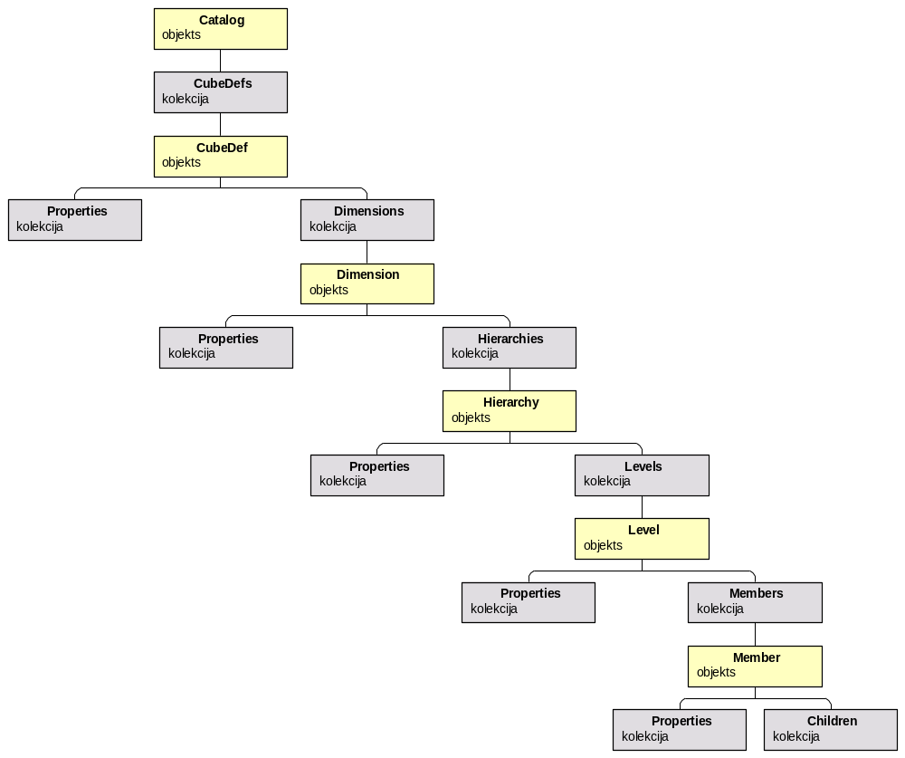
ADO objektu izmantošana

Slide 36
